Slide 1
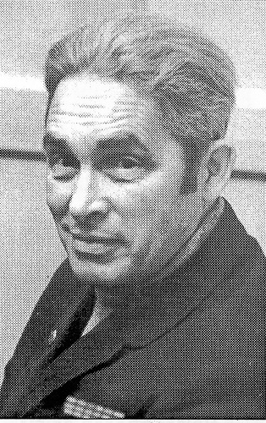
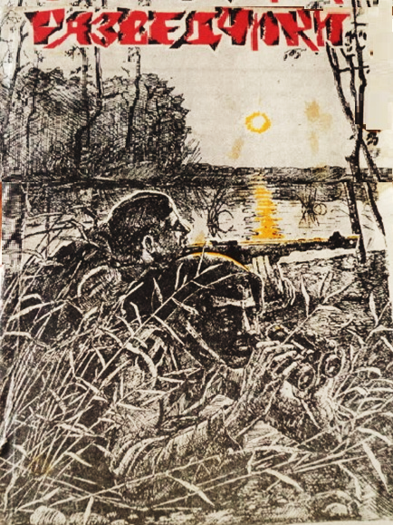
Герои одной семьи О семье Кисляковых рассказывает книга Николая Гамова «Разведчики»

Slide 2
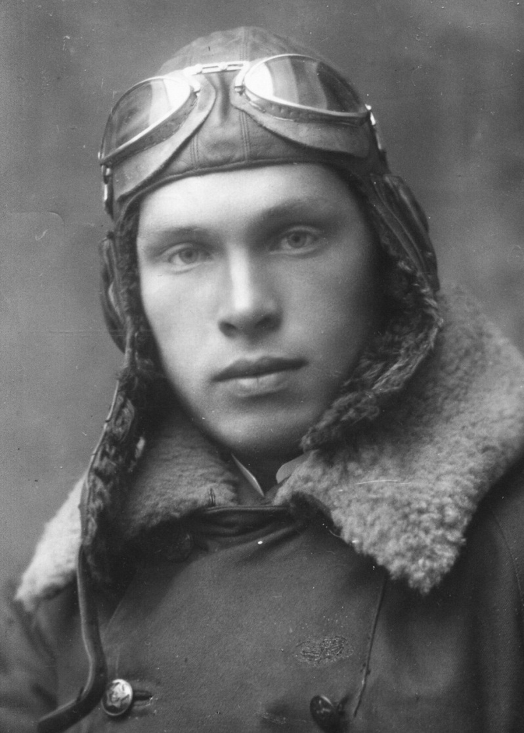
Гамов Николай Сергеевич - участник Великой Отечественной войны с августа 1941 по май 1945 гг., был награжден Медалью «За отвагу» и Орденом Отечественной войны I степени

Slide 3
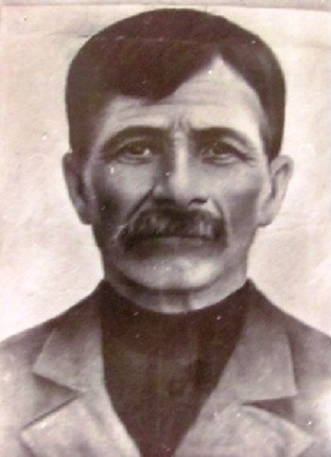
Кисляков Стефан Васильевич
В военное лихолетье Стефан Васильевич зарекомендовал себя отменным партизанским связным. Фашисты выследили бывшего председателя и публично повесили близ села Девица. Перед казнью он успел сказать: «Мои дети за меня отомстят».

Slide 4
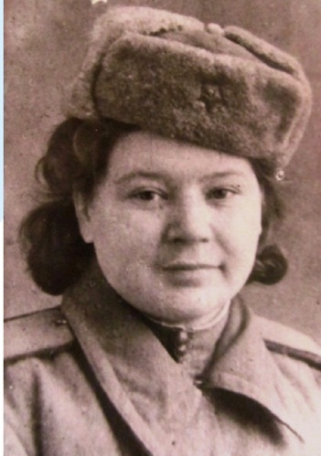
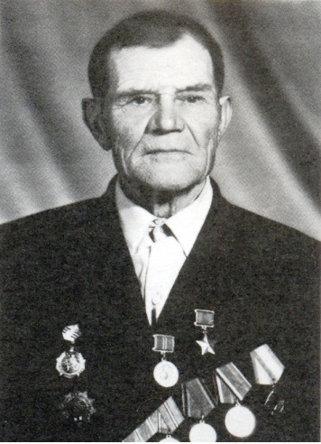
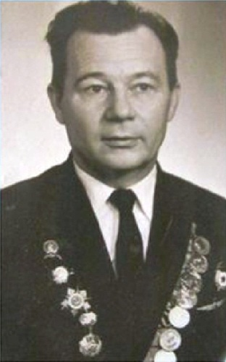
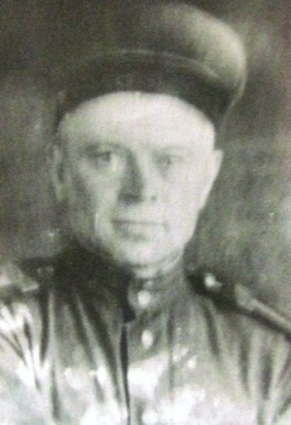
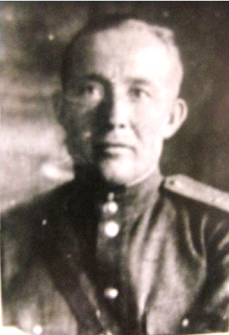
И отомстили! Все пятеро Кисляковых с честью выполнили свой долг перед Родиной. Домой вернулись с победой, с орденами и медалями на груди.
.

Slide 5
Кисляков М. С. в июле 1941 года принимал участие в боях на подступах к Москве. Воевал под Сталинградом, на Среднем Дону, освобождал Донбасс. После ранения попал в госпиталь, потом снова в часть – командиром 223 – го стрелкового полка, в составе которого вышел к Днепру в сентябре 1943 года. За личное мужество и отвагу, проявленные в боях с врагами, Михаил Стефанович был награжден медалью «За отвагу». После победы его нашла самая высокая награда Родины – орден Ленина и «Золотая Звезда Героя».
Герой Советского Союза
КИСЛЯКОВ
Михаил Стефанович
Разведчик.
(7.11.1908 -25.12.2003)

Slide 6
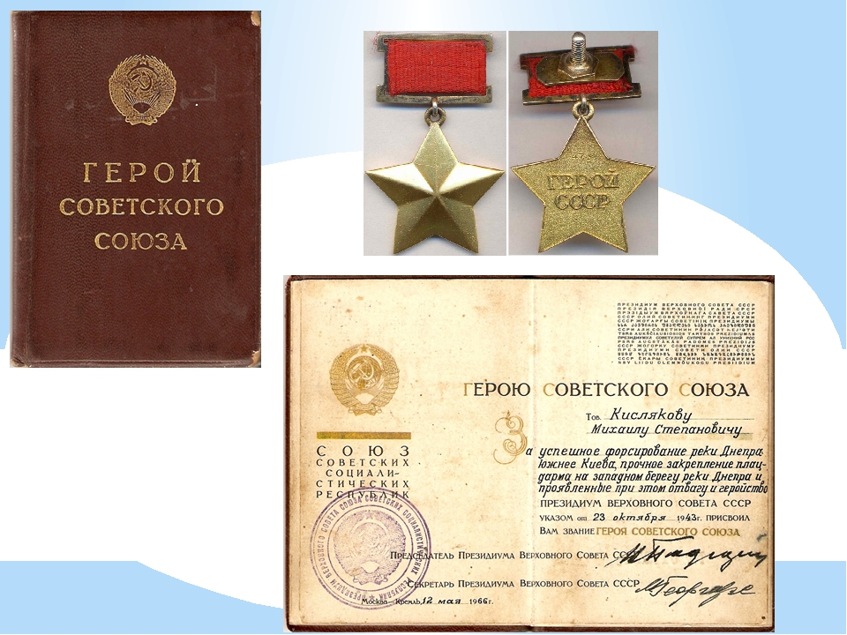

Slide 7
КИСЛЯКОВ
Владимир Стефанович
Лётчик
Кисляков В. С. в 18 лет был зачислен в Харьковское военно-авиационное училище. Во время войны освобождал Белоруссию, Польшу, Чехословакию.
За образцовое выполнение заданий командования и проявленное при этом мужество и героизм был награждён 17 правительственными наградами.

Slide 8
КИСЛЯКОВА
Анастасия Стефановна
Связистка
После окончания Воронежского медицинского училища Кислякова А.С. добровольцем была направлена в отделение ВНОС – службы воздушного наблюдения, оповещения и противовоздушной обороны. В составе Воронежского фронта освобождала города Украины: Киев, Житомир, Ровно, Ковель, участвовала в освобождении Польши и Чехословакии.
Награждена Орденом Отечественной войны II степени

Slide 9
КИСЛЯКОВ
Дмитрий Стефанович Пехотинец
Кислякову Д. С. шел 29–й год, когда началась война. По мобилизации он был направлен на Западный фронт – сражался под Смоленском, оборонял Москву, где дважды был ранен. Участвовал в освобождении Польши, с боями дошел до Германии. Воевал с японскими самураями. Награжден девятью боевыми орденами и медалями.

Slide 10
КИСЛЯКОВ
Иван Стефанович
Танкист
После окончания Челябинского танкового училища Кисляков И. С. освобождал Белоруссию, Прибалтику, Восточную Пруссию.
За отвагу и находчивость командир танкового экипажа Иван Кисляков был награжден орденом Красной Звезды. Участвовал в разгроме Квантунской армии. Домой вернулся с шестью боевыми наградами.
.

Slide 11
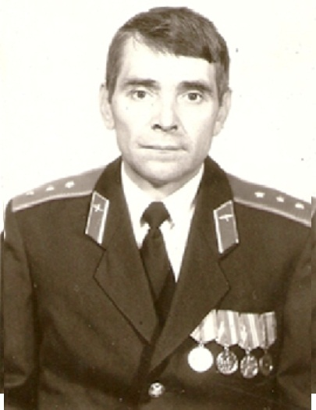
Героические традиции семьи Кисляковых продолжаются в следующих поколениях.
Кисляков Владимир Михайлович, 1946 г.р.- сын Героя Советского Союза Кислякова М.С. окончил Ленинградское мореходное училище. Служил в Североморске. В звании старшего мичмана проходил службу на сторожевом корабле «Отважный». С 1979 по 1981 годы выполнял интернациональный долг в Республике Афганистан.
Имеет ранение.
Награжден медалью «За отвагу».

Slide 12
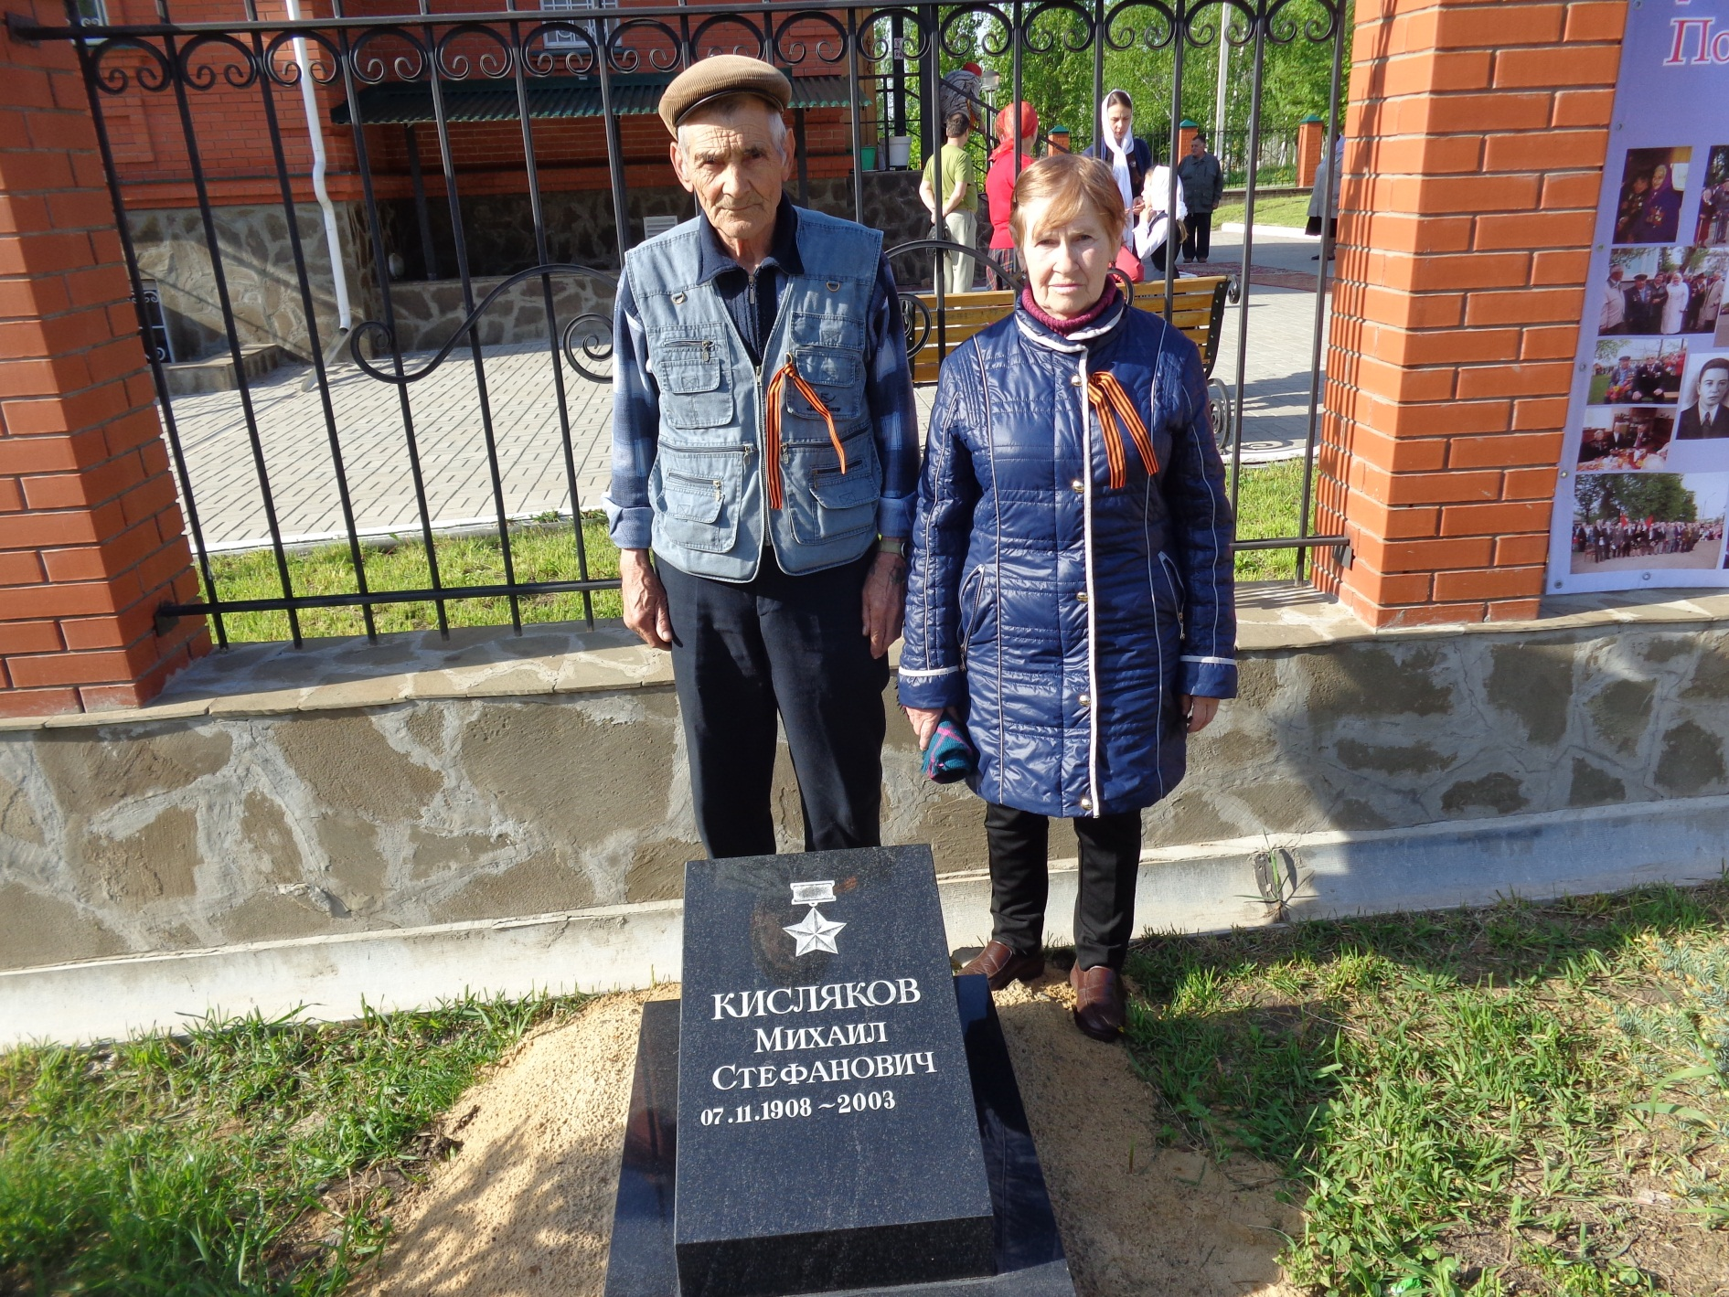
Кисляков Владимир Михайлович с женой в Коротояке. Церемония открытия «Аллеи Героев» . Май 2015 года

Slide 13
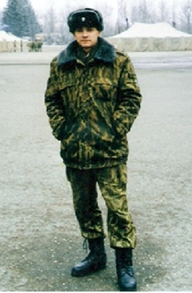
По стопам деда героя.
Кисляков Игорь Владимирович, 1972 г.р. после окончания военной кафедры проходил службу на границе в Республике Дагестан.
Во время военных событий на Северном Кавказе в звании майора командовал погранзаставой.
Имеет боевые награды: медаль «За отвагу», медаль «За боевые заслуги».
После окончания Академии Генерального штаба в 2002 году направлен на преподавательскую работу. В настоящее время полковник, старший преподаватель Академии пограничной службы.

Slide 14
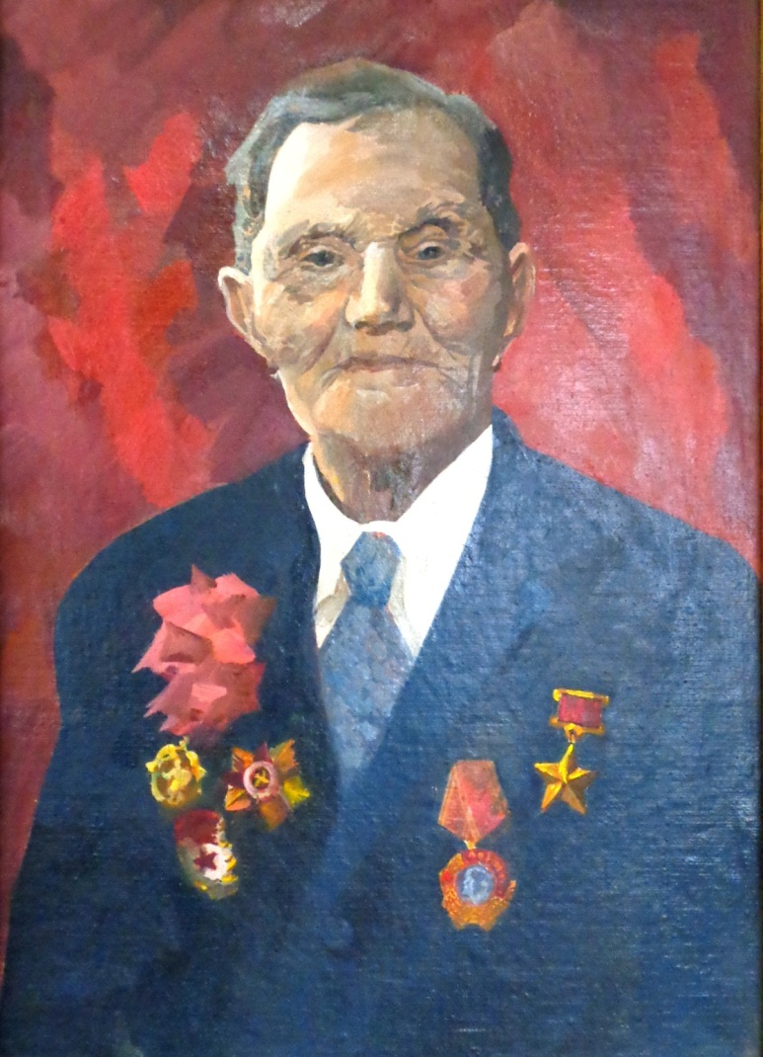
«У человеческой памяти свои законы и свой голос. Этот голос будит всё светлое, что в нас есть, отгоняет забвение от дорогих сердцу могил, он заставляет нас, живых быть строже и требовательнее к самим себе, быть лучше, чище, человечней…»
М.С. Кисляков

Slide 15
Судьба семьи Кисляковых - пример мужества и героизма, малая частица в общей героической судьбе нашего народа. Как и тысячи советских людей, вставших на защиту Родины, Кисляковы не знали страха в бою, не отступали перед смертью. Их имена навсегда вошли в летопись героического прошлого нашего района, заняли достойное место в Бессмертном полку, в книгах и в наших сердцах.

Slide 16
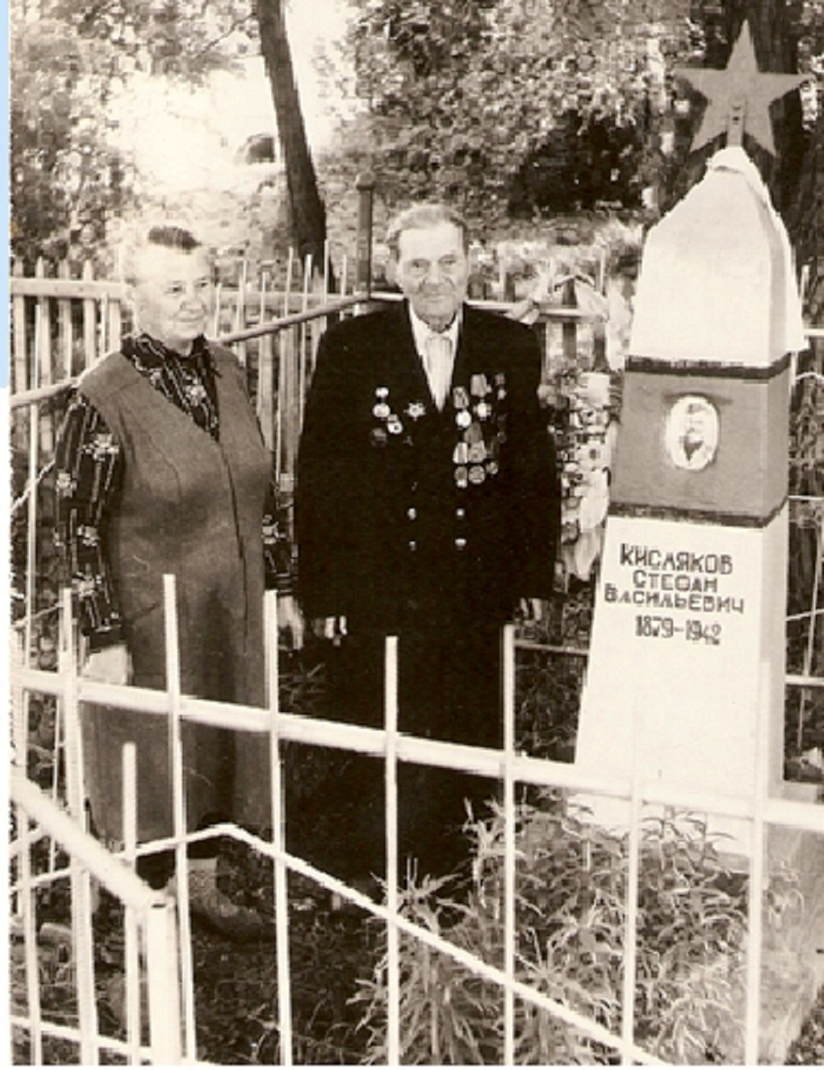
Кисляков
Михаил Степанович и сестра Анастасия на могиле отца

Slide 17
Кисляков М.С. многие годы был самый почетный гость на праздниках Победы

Slide 18
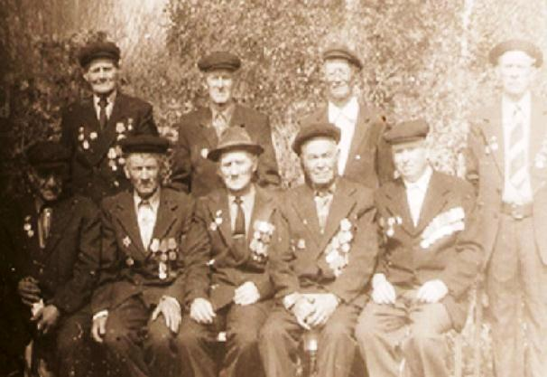
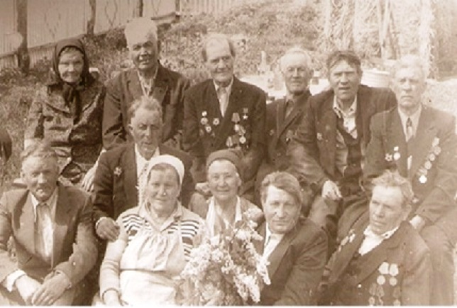
Кисляков М.С. на встречах ветеранов

Slide 19
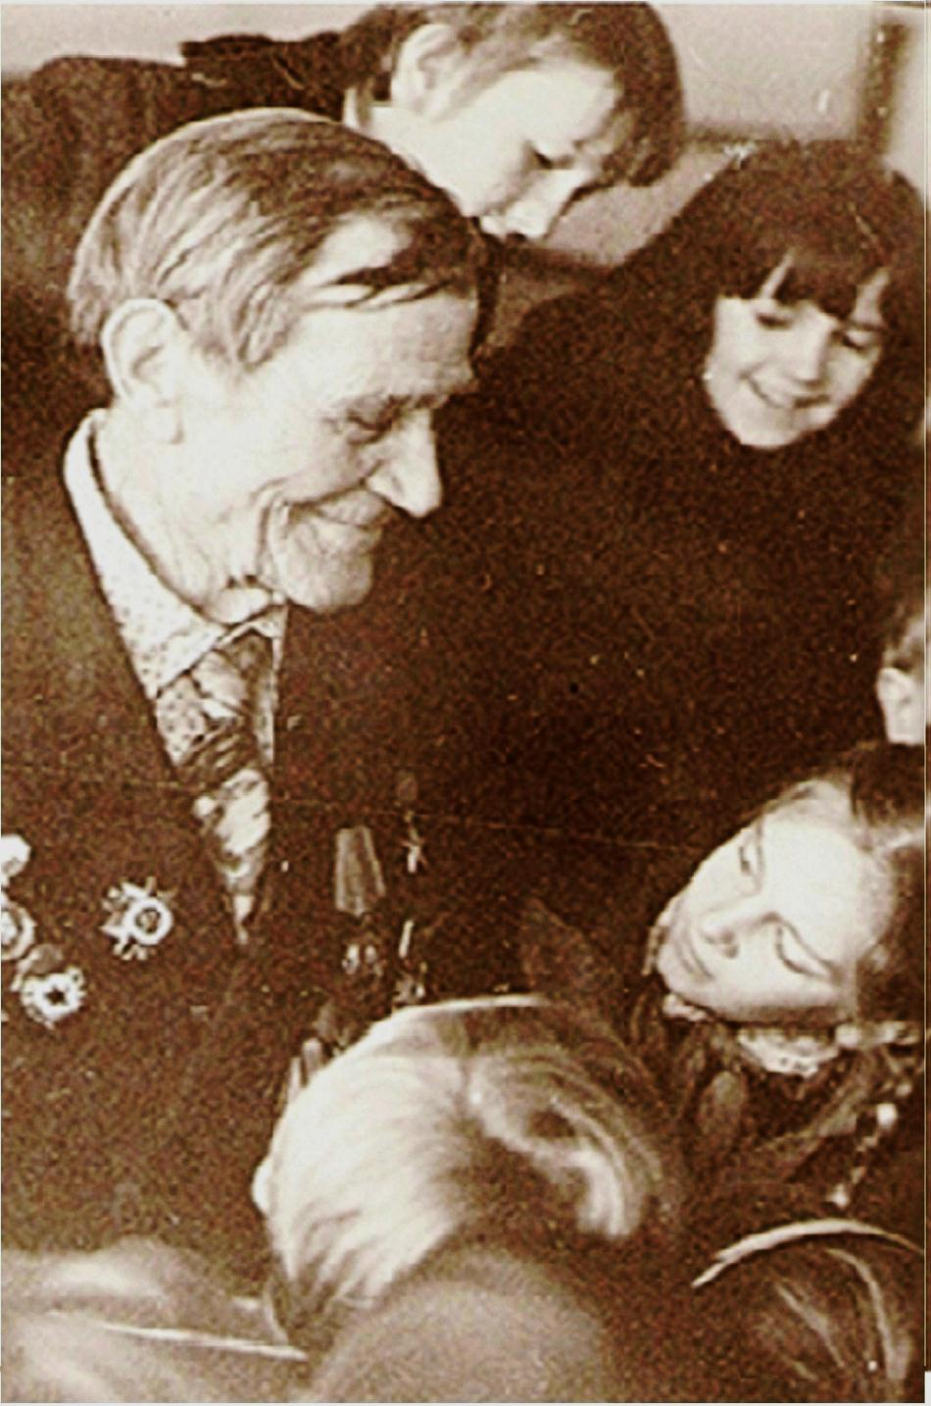
Кисляков
Михаил Степанович на встречах с молодежью

Slide 20
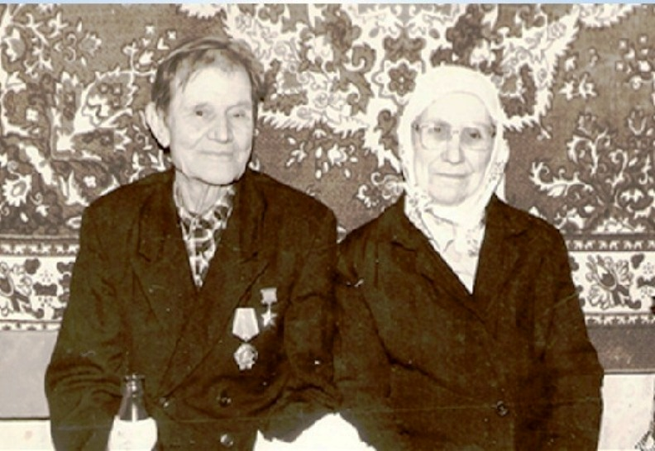
Кисляков Михаил Степанович с женой Еленой Павловной

